Slide 1
Іван Франко
«Я син народу, що вгору йде»
Іван Франко

Slide 2
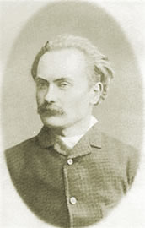
Іван Якович Франко - знакова постать вітчизняної та світової історії й культури.
Поет, прозаїк, драматург, вчений, етнограф, фольклорист, історик, філософ, соціолог, економіст, журналіст, перекладач, громадсько-політичний діяч.

Slide 3
Івана Франко називають Муляром, що прокладав рідному народу дорогу в краще майбутнє. Письменника називають титаном роботи, що високо підняв українське слово. У його особі щасливо з’єдналися великий письменник, глибокий вчений-гуманітарій, активний суспільний діяч. Він жив і працював в ім’я народу й для народу. Творча спадщина цього Велетня Духа й справді вражає – чотири тисячі робіт! І це в умовах постійних життєвих безладь, бідності й потреби, в умовах активної суспільної діяльності й переслідувань упередженої влади

Slide 4
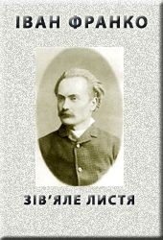
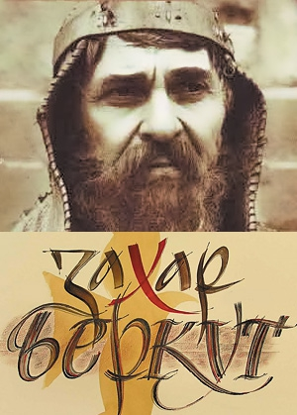
Найвідоміші твори: поетичні збірки «З вершин і низин», «Зів'яле листя», поема «Мойсей», повість «Захар Беркут», драма «Украдене щастя».

Slide 5
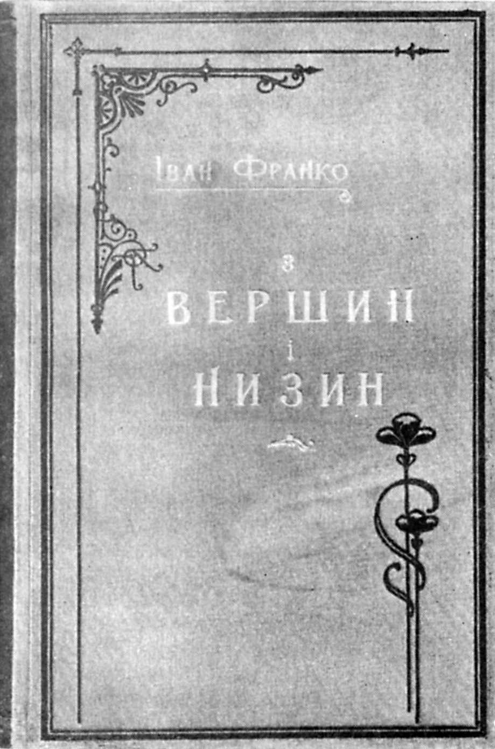
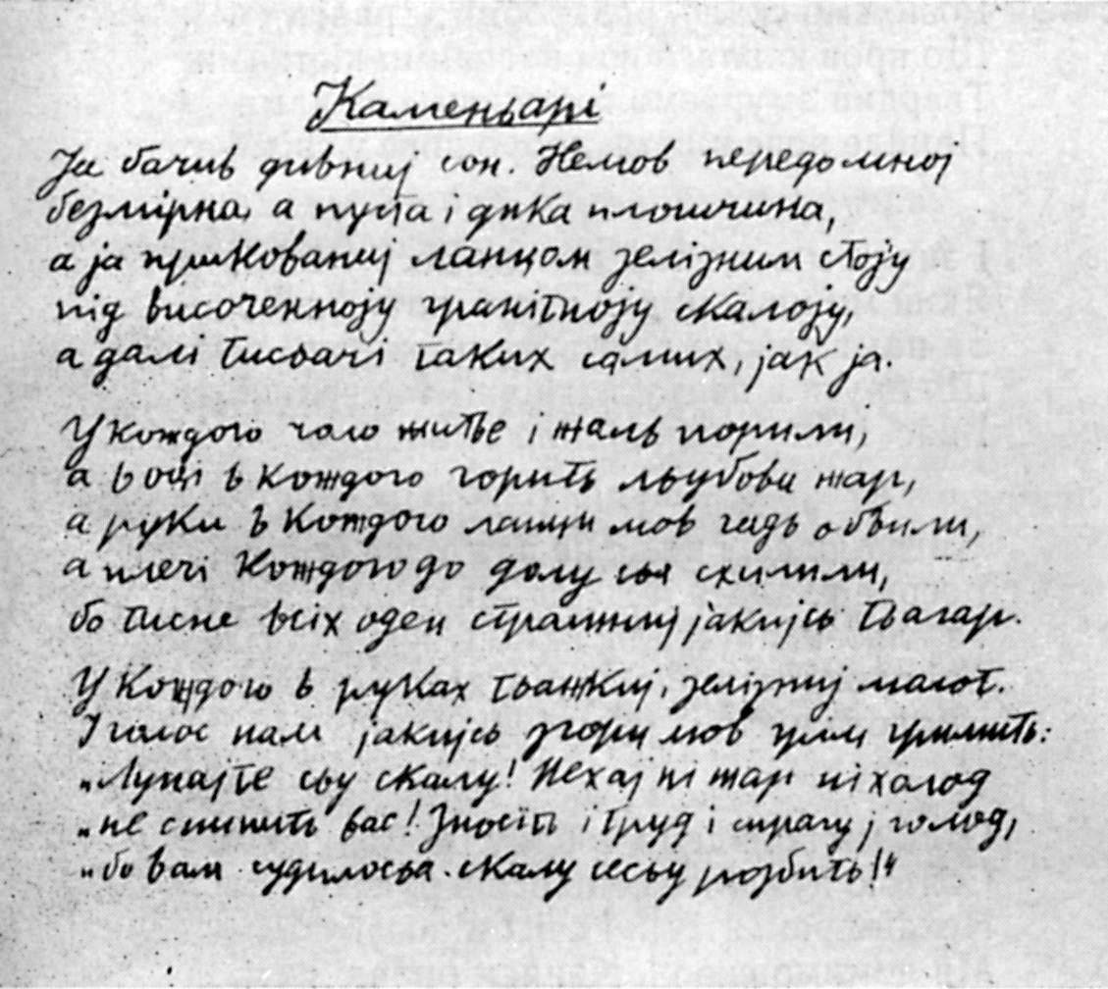
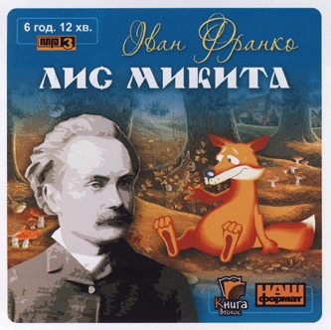
«З вершин і низин» — перша збірка поета, у якій Іван Франко постає революціонером, а вірш «Каменярі», що сповнений прагнень митця розбити скелю, яка заступила шлях до нового, вільного життя українців, дав йому друге ім'я — Каменяр. До найвищих поетичних надбань Каменяра належить і збірка інтимної лірики «Зів'яле листя». А казки «Абу-Касимові капці», «Лис Микита» — це твори, за якими навчалося не одне покоління українців.

Slide 6
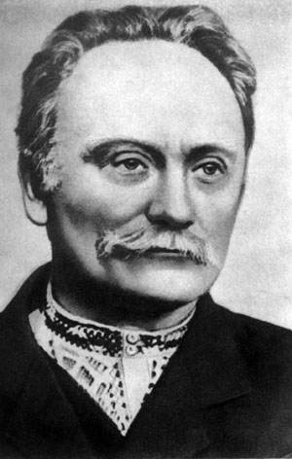
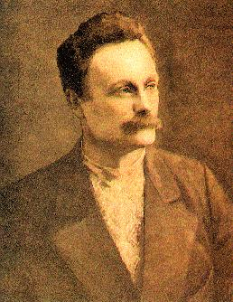
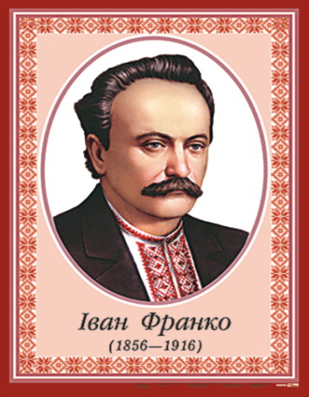
Сучасники називали Івана Франка «академією в одній особі», відзначаючи, зокрема, вільне володіння чотирнадцятьма мовами. На початку XX ст. його обирають членом Чеського наукового товариства; Харківський університет присвоює йому ступінь доктора словесності, а Російська академія присуджує премію за працю «Студії над українською народною піснею».

Slide 7
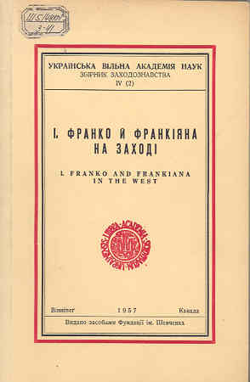
Іван Франко писав твори не лише українською, а й польською, німецькою та іншими мовами.

Slide 8
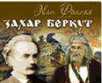
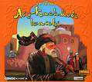
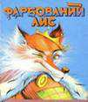
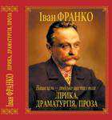
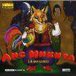
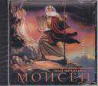
За бібліографічними даними, видано понад 5500 назв творів І.Франка. З них близько 1020 художніх, біля 630 перекладів майже з усіх мов світу, 1200 наукових праць, 1650 публіцистичних статей, більше 1000 листів до вчених та товаришів.

